Slide 1

第6章 指针和引用
北京科技大学
计算机与通信工程学院

Slide 2
第6章 指针
6.1 指针的概念
6.2 指针与数组
6.3 指针和函数
6.4 动态存储分配
6.5 引用

Slide 3
6.1 指针的概念
为什么要引入指针的概念？
  指针可以有效地表示复杂数据结构，如队列、栈、链表等。
  指针能象汇编语言一样处理内存地址，为动态内存分配提供支持。
  指针可实现对数组和字符串的方便使用，提高某些子程序的效率。

Slide 4
6.1 指针的概念
关于指针的原则
  学习原则
    一定要学会，指针即地址，指针变量即存储地址的变量
    其实通常的应用很简单
  使用原则
    永远要清楚每个指针指向了哪里
    永远要清楚指针的指向位置是什么
<number>/82

Slide 5
6.1.1 指针和指针变量
a
b
x
5
1001
1002
1003
1004
…
1015
1016
1017
1018
…
2002
2003
2004
2005
变量的两个物理意义
main()
{int a=5;
int b;
float x=3.5;
…
}
变量的内容
变量的内容
变量的内容
×
变量的地址
变量的地址
变量的地址
35.0
<number>/82

Slide 6
变量的地址和变量的内容
变量的地址
  变量所分配存储空间的首地址
变量的内容
  变量在所分配的存储空间中存放的数据
<number>/82

Slide 7
直接存取和间接存取
main()
{int a，b;
float x=35;
a=5;
b=a+3;
…
}
利用变量名存取数据的方式称为“直接存取”方式。
a
b
5
1001
1002
1003
1004
…
1015
1016
1017
1018
直接将整数 5 存入变量 a
直接将变量 a 的值取出，相加后存入变量b
8
<number>/82

Slide 8
直接存取和间接存取
a
b
5
1001
1002
1003
1004
…
1015
1016
1017
1018
…
2004
2005
2006
2007
8
C++语言还提供了对内存单元的“间接存取”方式
main( )
{int a=5,b=3,*p;
p = &a;
*p = a + b;
…
}
3
p
1001
变量的地址称为变量的指针
存放地址的变量称为指针变量
p指向c,c为p所指向的目标变量。
p
1001
a
<number>/82

Slide 9
6.1.2 指针变量的定义
2000
…
2004
…
2008
…
2012
…
2016
…
2020
…
2040
x
p1
p2
y
p3
name
cp
指针变量定义的形式
指针变量初始化
NULL
int main()
{float x,*p1,*p2;
int y,*p3;
char name[20];
char *cp;
…
}
int main()
{ float x, *p1=NULL;
float *p2=&x;
int y,*p3=&y;
char name[20], *cp=name;
…
}
2000
2012
数据类型 * 指针变量名
2020
<number>/58

Slide 10
6.1.2 指针变量的定义
说明：
  当把一个变量的地址作为初值赋给指针时，该变量必须先给以定义，且该变量的数据类型必须与指针的数据类型一致
  也可把一个已初始化的指针值作为初值赋予另一指针
  也可通过初始化定义某种类型的空指针
<number>/82

Slide 11
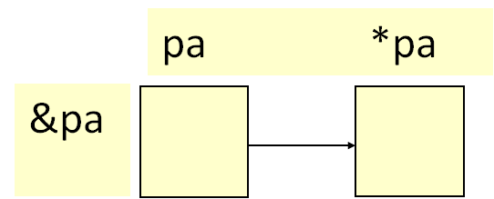
6.1.3 指针的基本运算
取地址运算&
&变量名或数组元素名
int i, *p;
p = &i;
  int *p, a[10];
  p = a;
  int *p, a[10];
  p = &a[0];
  int *p, a[10];
  p = &a[5];
间接存取运算*
*指针变量或目标变量的地址
  int i, *p;
  p = &i;
  *p = 0;
  int *p, a[10];
  p = a;
  *p = 0;
  int *p, a[10];
  p = &a[0];
  *p = 0;
pa——指针变量
*pa——指针pa的目标变量
&pa——指针变量pa占用存 储区域地址
<number>/82

Slide 12
6.1.3 指针的基本运算
2000
2001
2002
2003
2004
2005
2006
2007
2008
2009
a
p
x
q
5
赋值运算
int main()
{int a,*p;
float x,*q;
p = &a;
q = &x;
…
}
2000
*p = &a;
×
2004
<number>/82

Slide 13
6.1.3 指针的基本运算
赋值运算
  把一个变量的地址赋给一个同类型的指针，如：
    int a, *pa；
    pa=&a； /* 使pa指向变量a */
  把一个指针的值赋给另一同类型的指针，如：
    char c, *s1=&c, *s2；
    s2=s1； /* 结果s1和s2指向同一变量c */
<number>/82

Slide 14
6.1.3 指针的基本运算
赋值运算
  将地址常量如数组名赋给同类型的指针，如：
    char *str,ch[80]；
    str=ch；
    /* 使str得到字符数组ch的首地址，即str指向数组ch */
  同类型指针算术运算的结果，如果还是地址量的话，可以赋值给同类型的指针。例如：
    int *p1,*p2,a[20]；
    p1=a； p2=p1+5； p1=p2-3；
<number>/82

Slide 15
6.1.3 指针的基本运算
【例6.1】输入a、b两个整数，
使用指针变量按大小顺序输出
这两个整数。
方法1：目标变量值不变，改变指针变量的
指向求解。
#include <iostream>
using namespace std;
int main()
{int a, b, *p1, *p2, *p;
p1=&a; p2=&b;
cin>> *p1>>*p2;
if (*p1<*p2)
{ p=p1; p1=p2; p2=p; }
cout<<“a=”<<a<<”,b= ”<<b<<endl;
cout<<“max=”<<*p1<<”, min=”
<<*p2<<endl;
return 0;
}
a
b
6
8
p1
p2
p
6 8↙
a=6,b=8
max=8,min=6
<number>/82

Slide 16
6.1.3 指针的基本运算
a、*p1
b、*p2
方法2：利用指针变量直接改变目标变量的值。
#include <iostream>
using namespace std;
int main()
{int a, b, t, *p1, *p2;
p1=&a; p2=&b;
cin>>*p1>>*p2;
if(*p1<*p2)
{ t=*p1; *p1=*p2; *p2=t; }
cout<<“a=”<<a<<“ b=”<< b<<endl;
cout<<“max=”<<*p1<<“,min=”
<<*p2<<endl;
return 0;
}
6
8
8
6
p1
p2
t
6
6 8
a=8,b=6
max=8,min=6
<number>/82

Slide 17
6.1.3 指针的基本运算
指针的算术运算
ptr
p1
a[0]
a[1]
a[2]
a[3]
a[4]
a[5]
a[6]
a[7]
a[8]
a[9]
10
016
020
024
028
032
036
040
044
048
052
11
21
p2
20
31
int main()
{int a[10]={10,20,30,40,50,60,70,80,90,100};
int i, *ptr, *p1, *p2;
ptr=a;
for (i=0;i<20;i++)
{ (*ptr)++; ptr++;
}
p1=p2=a;p1+=5; p2++;
cout<<“a=”<<a<<endl;
cout<<“p1=”<<p1<<”,*p1=”<<*p1<<endl;
cout<<“p2=”<<p2<<”, *p2=”<<*p2<<endl;
cout<<“p1-p2=”<<p1-p2<<endl;
cout<<“*(p1+2)=”<<*(p1+2)<<
“,(*p1)+2=”<<(*p1+2)<<endl;
return 0;
}
30
指针加减运算要点：
① 两个指针变量不能做加法运算。
② 只有当指针变量指向数组时，并且只有当运算结果仍指向同一数组中的元素时，指针的加减运算才有意义。
③ 指针加减运算的结果不以字节为单位，而是以数据类型的大小（即sizeof(类型)）为单位。
④ 只有当两个指针变量指向同一数组时，进行指针相减才有实际意义。
⑤ *(p1+n)与(*p1)+n是两个不同的概念。
41
40
51
50
61
60
70
a=0x0012FF58
p1=0x0012FF6C, *p1=61
p2=0x0012FF5C, *p2=21
p1-p2=4
*(p1+2)=81,(*p1+2)=63
71
80
81
90
91
100
101
<number>/82

Slide 18
6.1.3 指针的基本运算
p1
指针的关系运算
404
405
406
407
408
409
410
411
412
413
a[0]
a[1]
a[2]
10
p2
⑴ 指向同一数组的两个指针可以进行关系运算
⑵ 指针与一个整型数据比较是没有意义的，不同类型指针变量之间的比较是非法的。
⑶ NULL可以与任何类型指针进行==、!=的运算，用于判断指针是否为空指针。
30
50
<number>/82

Slide 19
6.1.4 指针作为函数参数
【例6.3】从键盘任意输入两个整数，编程将其交换后再重新输出。
<number>/82

Slide 20

例6-3 编写函数实现两数的互换
方法 1
方法 2
int main( )
{int x1,x2;
cin>>x1>>x2;
cout<<"1: x1="<<x1
<<",x2="<<x2<<endl;
swap(x1,x2); cout<<"2:x1="<<x1<<",x2=“
<<x2<<endl;
return 0;
}
int main( )
{int x1,x2;
cin>>x1>>x2;
cout<<"1: x1="<<x1
<<",x2="<<x2<<endl;
swap(&x1,&x2);
cout<<"2: x1="<<x1
<<“,x2=”<<x2<<endl;
return 0;
}
20 10↙
1: x1=20,x2=10
调用中交换前：x=20,y=10
调用中交换后：x=10,y=20
2: x1=20,x2=10
20 10↙
1: x1=20,x2=10
调用中交换前：*p1=20,*p2=10
调用中交换后：*p1=10,*p2=20
2: x1=10,x2=20
void swap(int x,int y)
{int temp;
cout<<“调用中交换前： x=”
<<x<<“,y=”<<y<<endl;
temp=x; x=y; y=temp;
cout<<调用中交换后：x=“
<<x<<",y="<<y<<endl;
}
void swap(int *p1,int *p2 )
{int temp;
cout<<"调用中交换前：*p1="<<*p1
<<",*p2="<<*p2<<endl;
temp=*p1; *p1=*p2; *p2=temp;
cout<<"调用中交换后：*p1="<<*p1
<<",*p2="<<*p2<<endl;
}
<number>/82

Slide 21
方法 1
主调函数
实 参
形 参
被调函数
int main( )
{int x1,x2;
cin>>x1>>x2;
cout<<"1: x1="<<x1
<<",x2="<<x2<<endl;
swap(x1,x2); cout<<"2:x1="<<x1
<<",x2=“<<x2<<endl;
return 0;
}
void swap(int x,int y)
{int temp;
cout<<"调用中交换前：x=“
<<x<<",y="<<y<<endl;
temp=x; x=y; y=temp;
cout<<"调用中交换后：x=“
<<x<<",y="<<y<<endl;
}
x1
x2
x
y
20
10
20
10
x1
x2
x
y
<number>/82

Slide 22
方法 2
主调函数
实 参
形 参
被调函数
int main( )
{int x1,x2;
cin>>x1>>x2;
cout<<"1: x1="<<x1
<<",x2="<<x2<<endl;
swap(&x1,&x2);
cout<<"2: x1="<<x1
<<",x2="<<x2<<endl;
return 0;
}
void swap(int *p1,int *p2 )
{int temp;
cout<<"调用中交换前：*p1=“
<<*p1<<",*p2="<<*p2<<endl;
temp=*p1; *p1=*p2; *p2=temp;
cout<<"调用中交换后：*p1=“
<<*p1<<",*p2="<<*p2<<endl;
}
x1
x2
20
10
p1
p2
&x1
&x2
&x1
&x2
x1
x2
*p1
*p2
<number>/82

Slide 23

例6-3 编写函数实现两数的互换
方法 3
int main( )
{int x1,x2;
cin>>x1>>x2;
cout<<“1: x1=”<<x1<<“,x2=”<<x2<<endl;
swap(&x1,&x2);
cout<<“2: x1=”<<x1<<“,x2=”<<x2<<endl;
return 0;
}
void swap(int *p1,int *p2)
{ int *p;
cout<<"调用中交换前：*p1="<<*p1<<",*p2="<<*p2<<endl;
p=p1; p1=p2; p2=p;
cout<<"调用中交换后：*p1="<<*p1<<",*p2="<<*p2<<endl;
}
10↙
1: x1=20,x2=10
调用中交换前：*p1=20,*p2=10
调用中交换后：*p1=10,*p2=20
2: x1=20,x2=10
<number>/82

Slide 24
方法3
主调函数
实 参
形 参
被调函数
int main( )
{int x1,x2;
cin>>x1>>x2;
cout<<"1: x1="<<x1
<<",x2="<<x2<<endl;
swap(&x1,&x2);
cout<<"2: x1="<<x1
<<",x2="<<x2<<endl;
return 0;
}
void swap(int *p1,int *p2)
{int *p;
cout<<"调用中交换前：*p1=“
<<*p1<<“,*p2=”<<*p2<<endl;
p=p1; p1=p2; p2=p;
cout<<"调用中交换后：*p1=“
<<*p1<<",*p2="<<*p2<<endl;
}
x1
x2
20
10
p1
p2
p
&x1
&x2
&x1
&x2
&x1
x1
x2
p1
p2
<number>/82

Slide 25
6.2 指针与数组
a
a[0]
6.2.1 指针与一维数组
1. 建立指针与一维数组的联系
例如： int a[5];
a[4]
数组名是该数组的指针
a≡&a[0],a+1≡&a[1], … ,a+4≡&a[4]
数组元素的下标表示法：
a[0],a[1], … ,a[i], … ,a[4]
数组元素的指针表示法：
*(a+0),*(a+1), … ,*(a+i), … ,*(a+4)
<number>/82

Slide 26
6.2.1 指针与一维数组
2. 通过指针引用数组元素
a
p
a[0]
例如：int a[10],*p;
p = a;(或 p = &a[0];)
用p表示数组元素
下标法：
p[0],p[1], … ,p[9]
指针法：
*(p+0),*(p+1), … ,*(p+9)
a[9]
<number>/82

Slide 27
6.2.1 指针与一维数组(续)
【例6.4】用指针变量引用数组元素，完成给数组元素赋值并输出数组元素。
#include <iostream>
using namespace std;
int main( )
{ int *p,b[5],i;
p=b; /* 建立指针和数组关联 */
for (i=0;i<5;i++)
*p++=i;
p=b; /* 注意要把指针重新指向数组首地址 */
for (i=0;i<5;i++)
cout<<"b["<<i<<"]="<<*p++<<"\t";
cout<<endl;
return 0;
}
运行结果 ：
b[0]=0 b[1]=1 b[2]=2 b[3]=3 b[4]=4
<number>/82

Slide 28

6.2.1 指针与一维数组
3. 数组名与函数参数
p → a[0]
a[1]
…
a[N-1]
主调函数 被调函数
【例6.5】从键盘输入5个整数，找出其中的最大数（用函数实现），并输出。
<number>/82

Slide 29
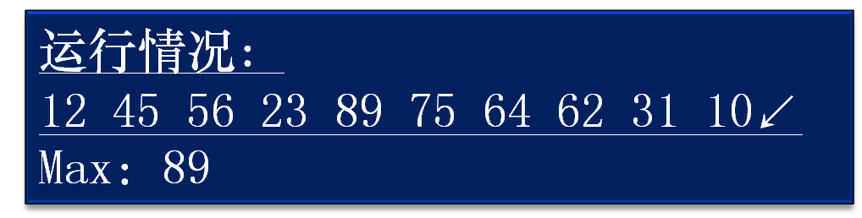
#include <iostream>
using namespace std;
#define N 10
int my_max(int p[], int n) /*形参为数组名*/
{
int i,max;
max=p[0];
for(i=1; i<n; i++) /* 求最大值 */
if(max<p[i]) max=p[i];
return(max); /* 返回最大值 */
}
int main( )
{ int i,a[N];
int max; /* mean( )函数定义在前，可不予声明 */
for(i=0; i<N; i++) /* 输入数组 */
cin>>a[i];
max=my_max(a,N); /* 调用形参为数组名的max()函数*/
cout<<“Max：”<<max<<endl; /* 输出结果 */
return 0;
}
<number>/82

Slide 30
6.2.1 指针与一维数组
3. 数组名与函数参数
【例6.6】求已知数组中的最小值元素，并将它和该数组最前面的元素交换。
<number>/82

Slide 31
int min(int a[ ], int n)
/*定义求最小值元素下标值函数，形参a[ ]为虚数组首指针 */
{ int i,m=0;
for(i=1;i<n; i++) /* 求最小值元素下标 */
if (a[m]>a[i]) m=i; /* 记下比a[m]小的元素下标 */
return (m); /* 返回最小值元素下标值*/
}
void swap(int *a, int m)
/* 定义完成最小值元素与数组最前面的元素交换位置的函数，形参a为指针，准备接受数组首地址 */
{ int t;
t=a[m]; /* t暂存最小值元素值 */
a[m]= a[0];
a[0]=t; /* 最小值元素放最前面 */
}
<number>/82

Slide 32
#include <iostream>
using namespace std;
#define N 10
int min(int a[ ], int n);
void swap(int *a, int m);
int main( )
{ int i,a[N],m;
for(i=0; i<N;i++) /* 输入数组元素值 */
cin>>a[i];
m= min(a,N); /* 调用min( )函数，得到最小值元素下标 */
swap(a,m); /* 调用swap()函数，完成要求的交换 */
for(i=0;i<N; i++) /* 输出交换后的数组元素值 */
cout<<a[i]<< “ ”;
cout<<endl;
return 0;
}
运行情况如下：
55 5 12 4 1 45 8 89 62 54↙
1 5 12 4 55 45 8 89 62 54
<number>/82

Slide 33
6.2.1 指针与一维数组
3. 数组名与函数参数
【例6.7】使用选择排序法对10个整数从大到小排序。
*(x+i)指向定位位置
对x数组排序
for (i=0; i<n-1; i++)
k=i
for (j=i+1; j<n; j++)
T *(x+j)>*(x+k) F
k=j
T k!=j F
*(x+i)⇔*(x+k)
输出a数组
*(x+k)指向当前最小值
*(x+j)将顺序指向参加比较的元素
最小值不在定位位置
<number>/82

Slide 34
#include <iostream>
using namespace std;
void sort(int *x,int n) /* 定义选择排序法的函数 */
{ int i,j,k,t;
for (i=0;i<n-1;i++)
{ k=i;
for(j=i+1;j<n;j++)
if (*(x+j)>*(x+k)) k=j;
if(k!=i)
{ t=*(x+i); *(x+i)=*(x+k);*(x+k)=t; }
}
}
int main( )
{ int *p,a[10]={3,7,9,11,0,6,7,5,4,2};
p=a; /* 指针p与数组a关联 */
sort(p,10); /* 调用sort函数，传递数组地址 */
while(p<a+10) /* 输出排序后的数组元素值 */
cout<<*p++<<" ";
cout<<endl;
return 0;
}
<number>/82
运行情况如下：
11 9 7 7 6 5 4 3 2 0

Slide 35
6.2.2 指针与二维数组
a
a[0]
a[1]
a[2]
a
0
10
20
1
11
21
2
12
22
3
13
23
a+1
a+2
⑴ 二维数组的地址
例如：int a[3][4];
① 二维数组名a是数组的首地址。
② 二维数组a包含三个行元素：a[0]、a[1]、a[2]
a[0]、a[1]、a[2]是一维数组名，也是一维数组的首地址。
a+0指向a[0] a+1指向a[1],a+2指向a[2]
所以：*(a+0)≡a[0] 、*(a+1)≡a[1]、*(a+2)≡a[2]
所以：*(a+0)、a[0]、*(a+1)、a[1]、*(a+2)、a[2]
都是列地址。
<number>/58

Slide 36
6.2.2 指针与二维数组
a[0]+1 a[0]+2 a[0]+3
a[0]数组
a[1]数组
a[2]数组
0
10
20
1
11
21
2
12
22
3
13
23
⑵ 二维数组元素的地址
a[2]+1 a[2]+2 a[2]+3
a[i][j]的地址可以用以下3种方式表示：
&a[i][j]、a[i]+j 、*(a+i)+j
⑶ 二维数组元素的表示法
数组元素可用下列形式表示：
a[i][j]、*(a[i]+j)、*(*(a+i)+j)
<number>/58

Slide 37
6.2.2 指针与二维数组
int main( )
{int a[3][4]={1,2,3,4,11,12,13,14,21,22,23,24};
int *p,i,j;
p=a[0];
for (i=0;i<3;i++)
{ for(j=0;j<4;j++)
cout<<*(*(a+i)+j) <<“\t“; /* 指针表示法输出元素a[i][j] */
cout<<endl;
}
cout<<endl;
for (i=0;i<3;i++)
{ for(j=0;j<4;j++)
cout<<*(a[i]+j) <<"\t"; /* 行数组表示法输出元素a[i][j] */
cout<<endl;
}
cout<<endl;
(见下页）
[例6.8]输出二维数组元素。
<number>/82

Slide 38
for (i=0;i<3;i++)
{ for(j=0;j<4;j++)
cout<<(*(a+i))[j] <<"\t"; /* 列数组表示法输出元素a[i][j] */
cout<<endl;
}
cout<<endl;
for (i=0;i<3;i++)
{ for(j=0;j<4;j++)
cout<<*p++<<“\t“; /* 指针直接表示法输出元素a[i][j] */
cout<<endl;
}
return 0;
}
运行情况如下（一共输出4个矩阵）：
1 2 3 4
11 12 13 14
21 22 23 24
1 2 3 4
11 12 13 14
21 22 23 24
1 2 3 4
11 12 13 14
21 22 23 24
1 2 3 4
11 12 13 14
21 22 23 24

Slide 39
6.2.2 指针与二维数组
p
a
0
10
20
1
11
21
2
12
22
3
13
23
⑷ 指向二维数组元素的指针变量
与指向一维数组元素的指针变量是相同的，用它存放二维数组元素的地址。
<number>/58

Slide 40
6.2.3 指向字符串的指针变量
1. 用字符指针指向字符串
字符串的两种表示方式：
字符数组表示方式，字符串存放在一维数组中，引用时用数组名。
字符指针变量表示方式，字符指针变量存放字符串的首地址，引用时用指针变量名。
<number>/58

Slide 41
6.2.3 指向字符串的指针变量
对字符指针变量的赋值形式：
在定义字符指针时直接赋值，例如：
char *cp="C Language";
在定义字符指针后赋值，例如：
char *cp;
cp=" C Language";
将字符数组首地址赋值给字符指针，使该字符指针指向该字符串的首地址，例如：
char str[]="C Language", *cp;
cp=str;
<number>/82

Slide 42
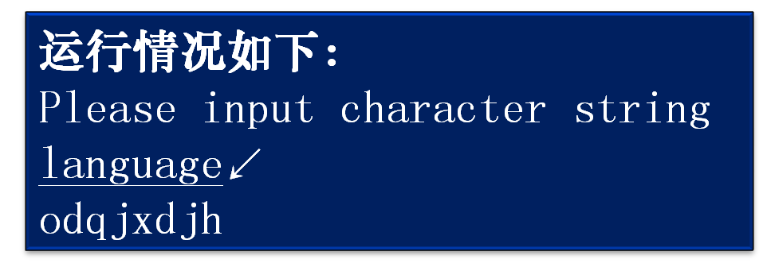
【例6.9】简单的字符串加密就是将原字符所对应的ASCII码值加或减一个整数，形成一个新的字符。
int main( )
{ char s[20];
char *cp;
int k;
cp=s; /* cp指向s数组的首地址 */
cout<<"Please input character string \n";
cin>>s;
for(k=0;*(cp+k)!=‘\0’;k++)
*(cp+k)+=3; /* 把ASCII码值加3*/
cout<<cp<<endl;
return 0;
}
<number>/58

Slide 43
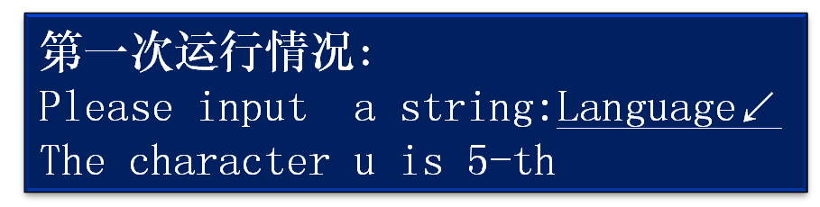
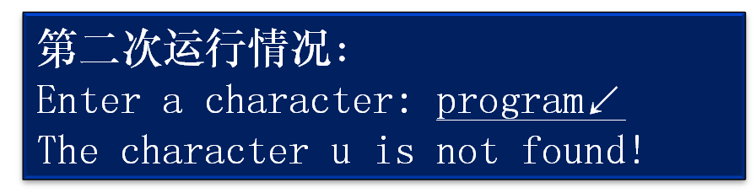
6.2.3 指向字符串的指针变量
#include <iostream>
using namespace std;
int main( )
{ char *cp,ps[20];
cout<<"Please input a string:";
cin>>ps; /* 输入字符串 */
cp=ps; /* 循环前让cp指向字符串 */
while( *cp!=‘\0’) /* 当cp未移向串尾且未找到时继续循环查找 */
{if (*cp=='u')
{ cout<<"The character u"<<" is "<<cp-ps+1<<"-th\n";
/* 位置从1算起 */
break;}
cp++; /* 顺序移动指针cp */
}
if (*cp==‘\0’)
/* 循环结束后如未找到，此时cp应指向字符串尾标志‘\0’ */
cout<<"The character u"<<" is not found!\n";
return 0;
}
2. 用字符串指针处理字符串
【例6.10】在输入的字符串中查找有无‘u’字符。
<number>/82

Slide 44
6.2.3 指向字符串的指针变量
2. 用字符串指针处理字符串
【例6.11】将字符串逆序排列后输出。
#include <iostream>
using namespace std;
int main( )
{ char str[80],*p,*q, t;
cout<<"Enter a string:";
cin>>str;
/* 输入要处理的字符串 */
for(p=str,q=p+strlen(str)-1;p<q;p++,q--)
/* 双向移动指针并交换相应元素 */
{ t=*p;
*p=*q;
*q=t;
}
cout<<"The reversed string is: "<<str<<endl;
/* 输出逆序后的字符串 */
return 0;
}
运行情况：
Enter a string: language↙
The reversed string is: egaugnal
<number>/82

Slide 45
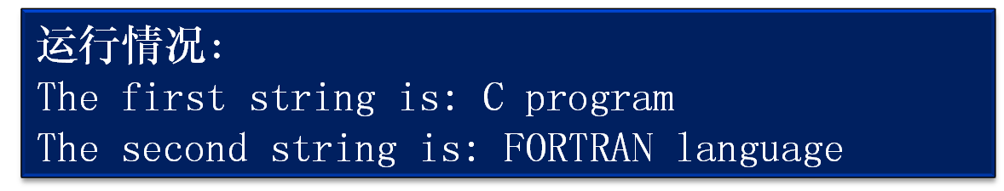
6.2.3 指向字符串的指针变量
3. 字符指针作为函数参数
#include <iostream>
using namespace std;
void strcopy( char *s1, char *s2) ;
int main( )
{ char *str1="C program", str2[20];
strcopy(str1,str2);
/* 分别以字符指针和字符数组名为实参 */
cout<<"The first stringis: "<<str2<<endl;
strcopy("FORTRAN language",str2);
/* 分别以串常量为实参和数组名为实参 */
cout<<"The second string is : "<<str2<<endl;
return 0;
}
void strcopy( char *s1, char *s2)
/* 自定义求字符串拷贝函数strcopy() */
{ for(;*s1!='\0';s1++,s2++) *s2=*s1;
*s2='\0';
}
【例6.12】形参用字符指针实现字符串间的拷贝。
<number>/82

Slide 46
6.2.4 指针与数组
1. 指针数组的概念
指针数组定义的一般形式：
数据类型 *指针数组名［元素个数］；
在这个定义中由于“［ ］”比“*”的优先级高，所以数组名先与“［元素个数］”结合，形成数组的定义形式，“*”表示数组中每个元素是指针类型，“数据类型标识符”说明指针的目标变量的数据类型。例如：
int *p[3];
char *cp[5];
指针数组就是数组中的每个元素均为
指针类型
cp
[5]
*
char
<number>/82

Slide 47
6.2.4 指针数组
2. 指针数组初始化
例如：
char c[][8]={"Fortran","COBOL","BASIC","Pascal"};
char *cp[4]={c[0],c[1],c[2],c[3]};
int a, b, c, x[2][3];
int *ip[3]={&a,&b,&c}, *p[2]={x[0], x[1]};
c[0] |  |  | F | o | r | t | r | a | n | \0
c[1] |  |  | C | O | B | O | L | \0
c[2] |  |  | B | A | S | I | C | \0
c[3] |  |  | P | a | s | c | a | l | \0
<number>/82

Slide 48
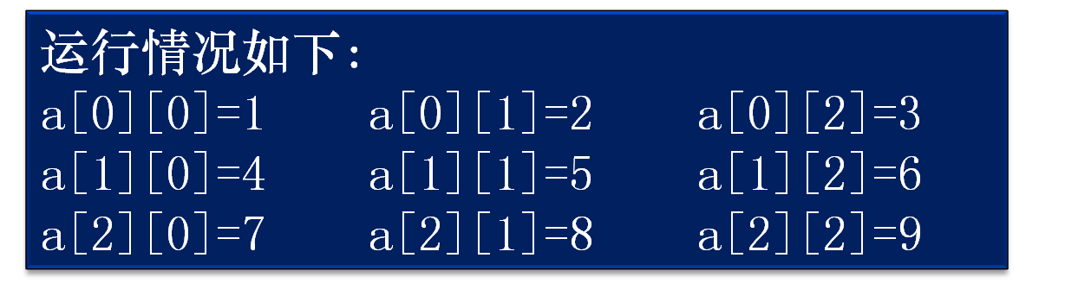
6.2.4 指针数组
【例6.13】指针数组与二维数组之间的关系。
#include <iostream>
using namespace std;
int main( )
{ int a[3][3]={{1,2,3},{4,5,6},{7,8,9}},*pa[3],i,j;
for(i=0;i<3;i++)
pa[i]=a[i];
/* 让指针数组元素分别指向三个一维数组 */
for(i=0;i<3;i++) /* 按行输出二维数组元素 */
{for(j=0;j<3;j++)
cout<<"a["<<i<<"]["<<j<<"]="<<*(pa[i]+j)<< "\t";
cout<<endl;
}
return 0;
}
<number>/82

Slide 49
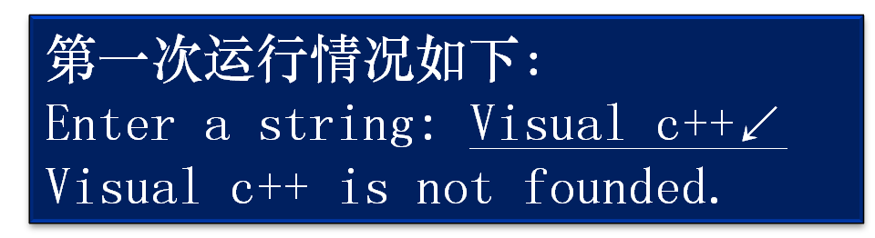
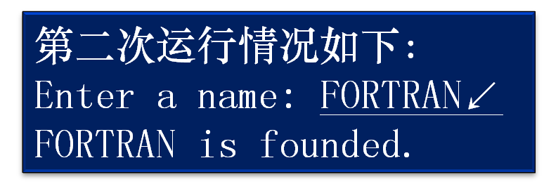
6.2.4 指针数组
int main( )
{ int i,flag;
char *p[5]={ "C language","Basic","Pascal"," Visual C++","FORTRAN"};
char str[20];
cout<<"Enter a string:"; /* 输入要查找的字符串 */
cin.getline(str,20);
for(i=0;i<5;i++) /* 逐个查找 */
if (strcmp(p[i],str)==0) /* 若找到则令flag=-1,退出循环 */
{ flag=-1;
break;
}
if (flag==-1) /* 找到后flag应为-1*/
cout<<str<<" is founded.\n";
else
cout<<str<<" is not founded.\n";
return 0;
}
3. 字符型指针数组和多个字符串的处理
【例6.14】从键盘输入一个字符串，查找该字符串是否在已存在的字符串数组中。
利用字符指针数组处理长度不等的字符串，
可节省存储空间。
<number>/82

Slide 50
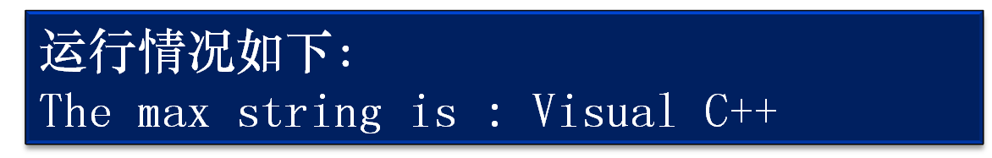
6.2.4 指针数组
char *maxstr(char *ps[ ],int n)
/* 定义字符指针型函数maxstr( )，形参ps是字符型指针数组*/
{ char *max;
int i;
max=ps[0];
for(i=1;i<n;i++) /* 使max指向最大字符串 */
if (strcmp(max,ps[i])<0) max=ps[i];
return (max); /* 返回指针max值 */
}
int main( )
{ char *s[5]={"PASCAL","FORTRAN","C program","Visual C++“,
"Visual Basic"},*p;
p=maxstr(s,5); /* 调用maxstr( )，得到最大字符串的指针 */
cout<<"The max string is : "<<p<<"\n"; /* 输出结果 */
return 0;
}
3. 字符指针数组和多个字符串的处理
【例6.15】编写从多个字符串中找出最大字符串的函数。
<number>/82

Slide 51
6.2.5 多级指针
1. 二级指针变量定义形式
如果指针变量中保存的是另一个指针变量的地址，这样的指针变量就称为指向指针的指针
多级指针
  实质就是多级间接寻址（Multiple Indirection）
二级指针变量定义的一般形式：
数据类型 **指针变量名；
“数据类型”是最终目标变量的类型。例如：
int a, *pa, **ppa;
如果一个指针的目标变量是一个指针类型变量，则此指针为指向指针的指针变量，也称为多级指针变量。
二级指针变量ppa
一级指针变量pa
整型变量a
一级指针变量地址
整型变量地址
整型值
<number>/82

Slide 52
6.2.5 多级指针
2. 二级指针变量初始化
例如：
int a, *pa, **ppa;
char *pname[3], **ppname=pname;
ppa
pa
、*ppa
a
、*pa
、**ppa
&pa
&a
10
<number>/82

Slide 53
6.2.5 多级指针
【例6.16】二级指针的应用。
#include <iostream>
using namespace std;
int main( )
{ float x=6.6;
float **pp,*p;
p=&x;
pp=&p;
cout<<"x="<<x<<"="<<*p<<"="<<**pp<<endl;
return 0;
}
…
2200 6.6 x
…
2800 2200 p
…
5000 2800 pp
…
运行情况如下：
x=6.6=6.6=6.6
<number>/82

Slide 54
6.3 指针和函数
6.3.1 指针型函数
1. 指针型函数定义形式
指针型函数定义的一般形式：
函数数据类型 *函数名（形式参数表）
{
……
}
其中函数名前的“*”表示函数的返回值是一个指针类型，“函数数据类型”是指针所指向的目标变量的类型。
如果一个函数的返回值是指针，则称此函数为指针型函数。
<number>/82

Slide 55
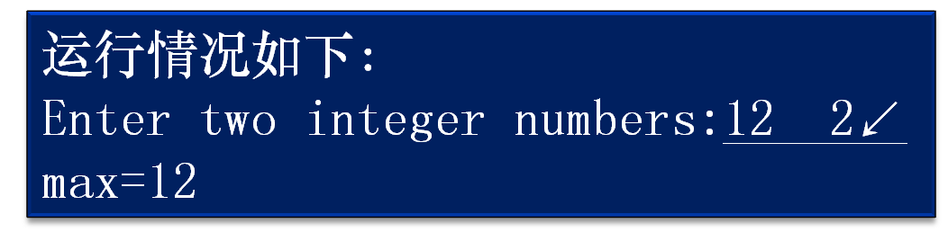
6.3.1 指针型函数
【例6.17】运用指针型函数来找出两个数中的最大值。
int *max ( int *i , int *j )
/* 定义指针型函数，其形参为两个指针变量 */
{ if ( *i>*j )
return ( i );
else
return ( j );
}
int main( )
{ int a,b,*p;
cout<<“Enter two integer numbers:”;
cin>>a>>b;
p=max ( &a,&b ); /* 调用指针型函数，返回值为指针 */
cout<<“max=”<<*p<<“\n”;
return 0;
}
<number>/82

Slide 56
6.3.1 指针型函数
2. 指针型函数定义时应注意的问题
① 指针函数中return的返回值必须是与函数类型一致的指针。
② 返回值必须是外部或静态存储类别的变量指针或数组指针，以保证主调函数能正确使用数据。
<number>/82

Slide 57
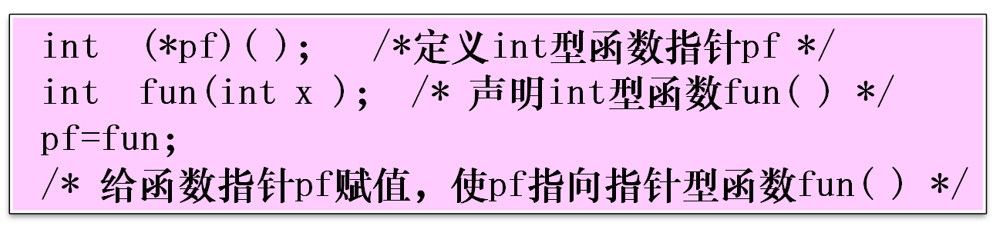
6.3.2 用函数指针调用函数
1. 函数指针的定义和赋值
函数指针的定义形式：
数据类型 (* 函数指针变量名)()；
其中“*函数指针变量名”必须用圆括号括起来。在定义中“(*函数指针变量名)”右侧的括号“( )”表示指针变量所指向的目标是一个函数，不能省略；“数据类型”用于定义指针变量所指向的函数的类型。
<number>/82

Slide 58
6.3.2 用函数指针调用函数
1. 函数指针的定义和赋值
说明：
  通过改变指针变量的内容，一个指针变量可以先后指向同类型的不同函数，实现对不同函数的调用。
  和数据指针一样，程序中不能使用指向不定的函数指针。
  在给函数指针赋值时，只须给出函数名而不必给出参数
<number>/82

Slide 59
6.3.2 用函数指针调用函数
2. 函数指针的使用
用函数指针变量调用函数的一般形式为：
（* 函数指针变量名）（实参表）；
其中“*函数指针变量名”必须用圆括号括起来，表示间接调用指针变量所指向的函数；右侧括号中为传递到被调用函数的实参。
例如，若有函数int f1(int x,int y) 和int f2(char ch)，则：
int (*fs)( )；
fs=f1； /* fs指向函数f1( ) */
x=(*fs)(a,b)； /* 相当于x=f1(a,b)； */
fs=f2； /* 改变fs内容，使fs指向函数f2( ) */
y=(*fs)(str)； /* 相当于y=f2(str)； */
<number>/82

Slide 60
6.3.2 用函数指针调用函数
2. 函数指针的使用
运用函数指针变量调用函数时应注意的问题：
  函数指针变量中应存有被调函数的首地址；
  调用时“*函数指针变量名”必须用圆括号括起来，表示对函数指针做间接存取运算。它的作用等价于用函数名调用函数，此外实参表也应与函数的形参表一一对应。
<number>/82

Slide 61
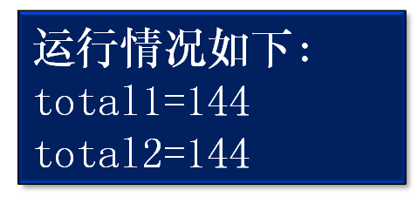
6.3.2 用函数指针调用函数
2. 函数指针的使用
【例6.18】用指向函数的指针调用函数以求二维数组中全部元素之和。
int main( )
{ int arr_add(int arr[],int n);
int a[3][4]={1,3,5,7,9,11,13,15,17,19,21,23};
int *p,total1,total2;
int (*pt)(int*,int); /*定义一个指向函数的指针*/
pt=arr_add; p=a[0];
total1=arr_add(p,12); /*用原函数名调用函数*/
total2=(*pt)(p,12);
/*用指向函数的指针调用函数，将函数入口地址赋给指针*/
cout<<"total="<<total1<<endl;
cout<<"total2="<<total2<<endl;
return 0;
}
arr_add(int arr[ ],int n )
{ int i,sum=0;
for(i=0;i<n;i++)
sum=sum+arr[i];
return(sum);
}
<number>/82

Slide 62
6.3.3 用指向函数的指针作函数参数
【例6.19】写一程序，如输入1，程序就求数组元素的最大值，输入2就求数组元素的最小值，输入3就求数组元素值之和。
<number>/82

Slide 63
#define N 5
void process(int *x,int n,int (*fun)(int*,int ))
/* 形参fun为函数指针 */
{ int result;
result=(*fun)(x,n);
/* 以函数指针fun实现同类型相关函数的调用 */
cout<<result<<endl;
}
arr_max(int x[ ],int n)
{ int max=x[0],k;
for(k=1;k<n;k++)
if (max<x[k])
max=x[k];
return (max);
}
arr_min(int x[ ],int n)
{ int min=x[0],k;
for(k=1;k<n;k++)
if (min>x[k])
min=x[k];
return (min);
}
arr_sum(int x[ ],int n)
{ int sum=0,k;
for(k=0;k<n;k++)
sum+=x[k];
return (sum);
}
<number>/82

Slide 64
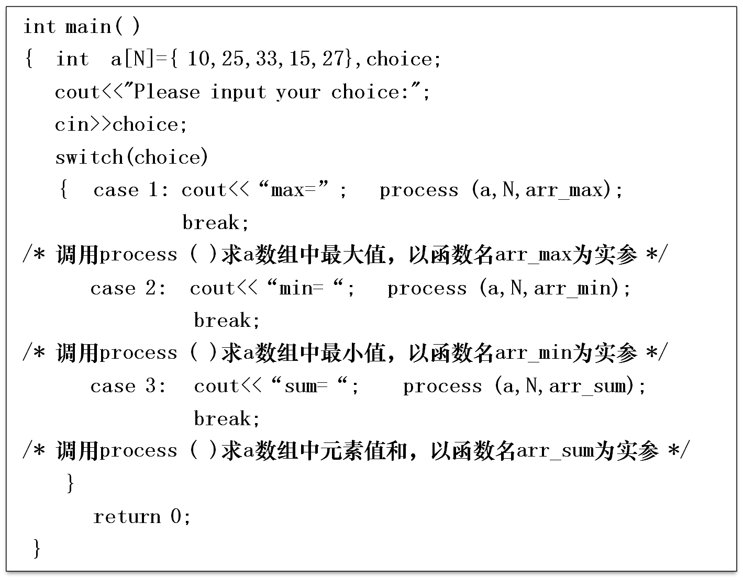
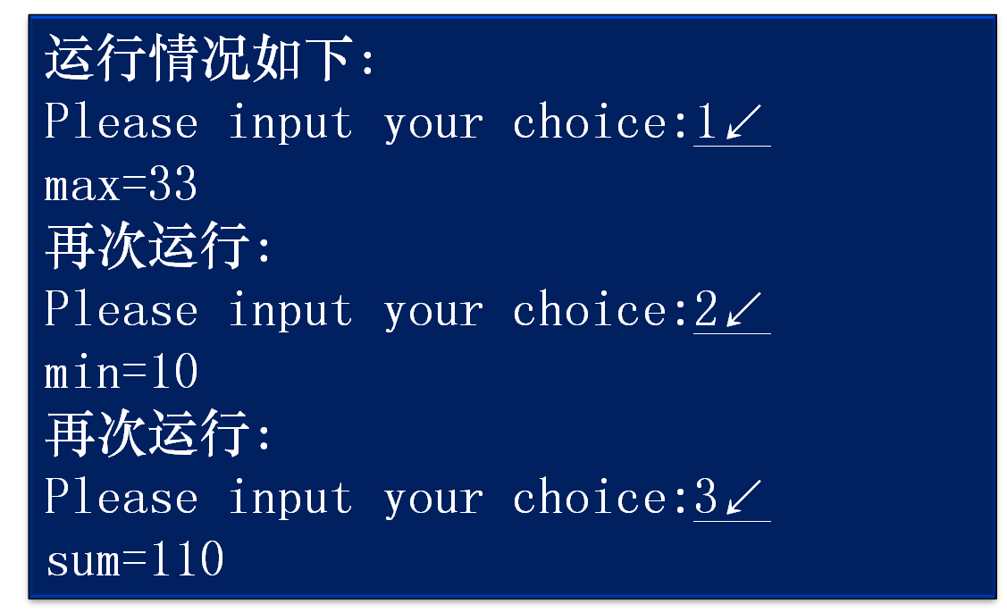
<number>/82

Slide 65
6.3.4 带参数的main函数
1. 带参数的主函数的定义
main(int argc, char *argv[ ])
{
……
}
main函数只能有两个形参，并且这两个形参的类型也是固定的。第一个形参必须是整型变量，第二个形参可以定义为字符型指针数组，也可以定义为二级字符指针变量，因此也可以写成
main(int argc, char **argv)
<number>/82

Slide 66
6.3.4 带参数的main函数
2. 带参数的主函数的调用
带参数的主函数调用形式：
可执行文件名 参数1 参数2 …… 参数n
在DOS系统提示符下键入的这一行字符称为命令行。可执行文件名称为命令名，其后的参数称为命令行参数，命令名与各参数之间用空格进行分隔。
<number>/82

Slide 67
6.3.4 带参数的main函数
3. 主函数参数的作用
argc 称作参数计数器，它的值是包括命令名在内的参数个数。
argv 指针数组的作用是存放命令行中命令名和每个参数字符串的首地址。
C:\>file1 one two three
argv
argv[0] |  |  | f | i | l | e | 1 | \0
argv[1] |  |  | o | n | e | \0
argv[2] |  |  | t | w | o | \0
argv[3] |  |  | t | h | r | e | e | \0
argc
4
<number>/82

Slide 68
6.3.4 带参数的main数
【例6.20】举例说明命令行参数与main()函数中两个参数之间的关系。
<number>/82

Slide 69
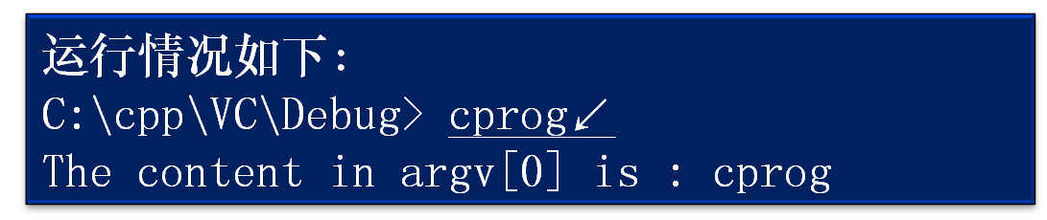
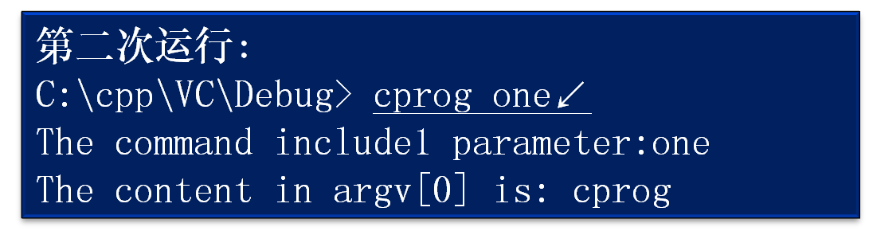
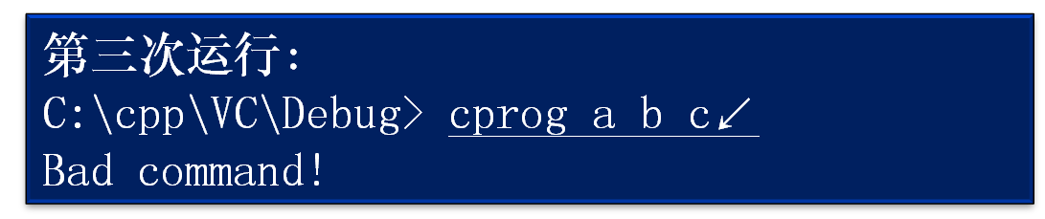
int main(int argc, char *argv[])
{ if(argc==1)
cout<<"The content in argv[0] is :"<<argv[0];
if(argc==2)
{ cout<<"The command include "<<argc-1<<" parameter:";
cout<<argv[1];
cout<<"\nThe content in argv[0] is : "<<argv[0];
}
if(argc==3)
{ cout<<"\nThe command include "<<argc-1<<" parameter:";
cout<<argv[1]<<argv[2];
}
if(argc>3)
cout<<"Bad command!";
return 0;
}
注意: 命令行参数所传送的数据全部都是字符串。即便传送的是数值，也是按字符串方式传送给主函数。程序中使用这些参数时，还需要将数字字符串转换成数值型数据。C语言标准库函数提供了一些相关的数据类型转换函数 。
<number>/82

Slide 70
6.4 动态存储分配
6.4.1 什么是内存的动态分配
C++中允许建立内存动态分配区域，以存放一些临时用的数据。这些数据不必在程序的声明部分定义，也不必等到函数结束时才释放，而是在需要时随时开辟，不需要时随时释放。
这些数据临时存放在一个称为堆（heap）区的特别的自由存储区。可以根据需求，向系统申请所需大小的空间。由于未在声明部分将这些数据声明为变量，因此不能通过变量名引用这些数据，而只能通过指针来引用。
动态内存的生存期由程序员自己决定，使用非常灵活，但也最容易出现问题。使用过程中应牢记：“有借有还” 。
<number>/82

Slide 71

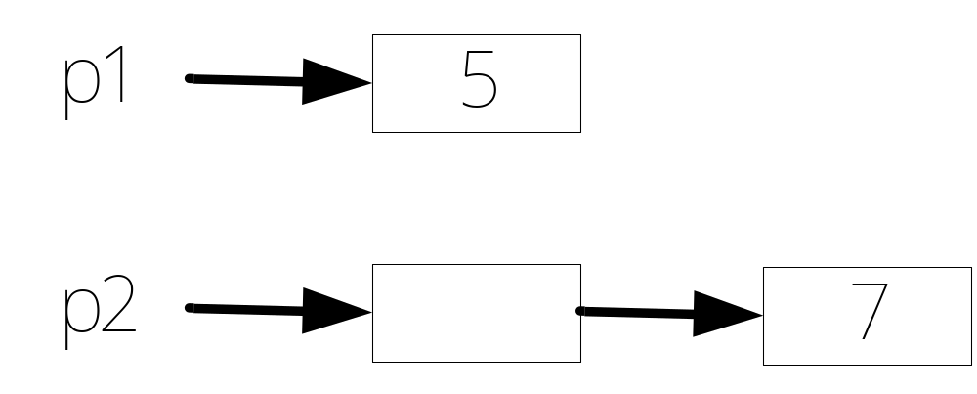
6.4.2 动态内存分配操作符
1. new操作符
使用格式： new 数据类型 [(表达式)]
功能：分配若干字节的内存空间，返回一个指向该存储区地址的指针，指针的类型由“数据类型”确定。其中“表达式”用于对分配到的内存进行初始化。
例如：
int *p1, **p2;
p1=new int(5); //p1指向一整型空间，其中存有整数5
p2=new (int *); //p2指向一整型指针空间
*p2=new int (7); //*p2指向一整型空间，其中存有整数7
<number>/82

Slide 72
6.4.2 动态内存分配操作符
2. delete操作符
使用格式： delete 指针表达式[,指针表达式]
功能：释放指针表达式指向的内存空间。

Slide 73


6.4.2 动态内存分配操作符
申请数组空间，new和delete的格式如下：
new 数据类型[行元素个数][列元素个数]
delete []指针表达式，[]指针表达式
注意，对于申请的数组空间，无法进行初始化。另外，第一维的维声明可以是在运行时求值的表达式，而从第二维开始就必须是在编译时即可求值的常量表达式。
例如：
int *p1=new int[n]; //正确
int (*p2)[6]=new int[m][6]; //正确
int (*p3)[n]=new int[m][n]; //错误
int (*p4)[n]=new int[10][n]; //错误

Slide 74
6.4.2 动态内存分配操作符
【例6-21】new和delete操作符的应用。
#include <iostream>
using namespace std;
int main()
{ int *p=new int[8]; //动态生成一数组空间，并用p指向它。
for (int i=0; i<8; i++)
{
p[i]=i+1; //用下标的方式给数组元素赋值
}
int *temp=p;
for (int j=0;j<8;j++)
{
cout<<*temp++<<“ “; //用指针移动的方式输出数组元素的值
}
delete[]p; //释放new分配的一维数组
return 0;
}
运行情况如下：
1 2 3 4 5 6 7 8

Slide 75
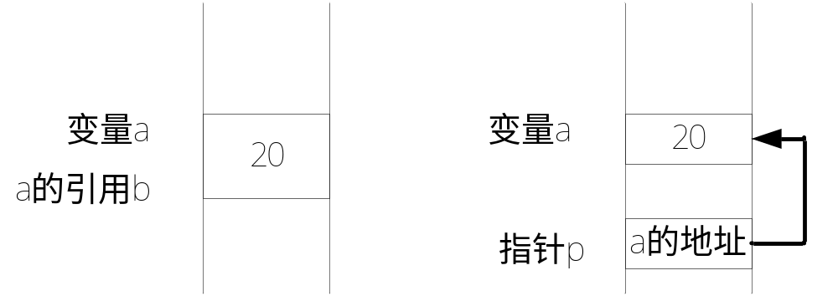
6.5 引用
1. 引用的概念
引用是变量的别名
引用通过运算符&定义，格式如下：
<数据类型名> &引用名＝变量名；
其中的变量名必须是已经定义的，并且该变量的类型也必须和引用的类型相同。

Slide 76
6.5.1 引用的概念
引用的特点：
  引用不能独立存在，它只是其他变量的别名。
  引用必须在声明的同时就初始化
  引用一旦定义，引用关系就不可以更改，即B若是A的引用，就不可能是其他变量的引用。
  引用的类型就是相关变量的类型，引用的使用就和变量的使用相同。

Slide 77
6.5.2 引用的操作
通过引用，使用相关的变量；
通过引用，修改相关的变量。
【例6-22】引用的操作。

Slide 78
#include <iostream>
using namespace std;
int main()
{
int intA=10,B=20;
int &refA=intA;
cout<<“用的值和相关变量值相同:refA=”<<refA<<endl;
refA=5;
cout<<“引用的变化，则相关变量也变化:intA=”<<intA<<endl;
cout<<“引用的地址和相关变量地址相同:intA的地址=”<<&intA<<endl;
cout<<“引用的地址和相关变量地址相同:refA的地址=”<<&refA<<endl;
return 0;
}
0
运行情况如下：
引用的值和相关变量值相同：refA=10
引用的变化，则相关变量也变化：intA=5
引用的地址和相关变量地址相同：intA的地址＝0x0012FF7C
引用的地址和相关变量地址相同：refA的地址＝0x0012FF7C

Slide 79
6.5.2 引用的操作
#include <iostream>
using namespace std;
int main()
{
int A=10, B=20;
int *pti=&A;
int *&refi=pti;
cout<<”指针的引用可以访问指针所指的变量：*ref=”<<*refi<<endl;
cout<<”指针变量原来的值：pti=”<<pti<<endl;
refi=&B;
cout<<”引用的变化，则相关指针也变化：pti=”<<pti<<endl;
cout<<”指针所指的变量值也发生变化：*pti=”<<*pti<<endl;
return 0;
}
【例6-23】指针的引用
运行情况如下：
指针的引用可以访问指针所指的变量：*ref=10
指针变量原来的值：pti=0012FF7C
引用的变化，则相关指针也变化：pti=0012FF78
指针所指的变量值也发生变化：*pti=20

Slide 80
6.5.3 不能被定义引用的情况
void类型不能定义引用。
数组名不能定义引用。
  如：
  int arr[10];
  int &rarr=arr; //错误！不能说明数组名的引用
  int &rarr0=arr[0]; //正确
指向引用类型的指针不能定义引用。
    如：
    int i;
    int &pp=i;
    int &*pr=&pp; //错误！不能定义指向引用的指针
注意“int *&”和“int &*”的区别。“int *&”表示对int型指针的引用，“int &*”表示指向int型引用的指针。前者是允许的，而后者是不允许的。

Slide 81
6.5.4 函数参数中引用的传递
引用作为形参有以下优点：
用引用传递函数的参数，能保证参数传递中不产生副本，提高传递的效率。
引用无需像指针那样需要使用*和->等运算符。
【例6-24】作为函数参数的引用.

Slide 82
struct bigone
{ int serrno;
char text[1000];
};
void slowfunc(bigone p1); //值传递函数
void fastfunc(bigone &p1); //引用传递函数参数
int main()
{ static bigone bo={123,”This is a BIG structure”};
//结构体较大，时间开销较大
slowfunc(bo); //引用传递比值传递的时间开销要小
fastfunc(bo);
return 0;
}
void slowfunc(bigone p1) //值传递函数
{ cout<<p1.serrno<<endl;
cout<<p1.text<<endl;
}
void fastfunc(bigone &p1) //引用传递函数
{ cout <<p1.serrno<<endl;
cout<<p1.text<<endl;
}
运行情况如下：
123
This is a BIG structure
123
This is a BIG structure

Slide 83
6.5.5 用引用返回多个值
【例6-25】Factor()函数检查用值传递的第一参数。如果不在０-２０的范围内，它就简单地返回错误值（假设程序正常返回为０）。程序所真正需要的值squared和cubed是通过改变传递给函数的引用返回的，而没有使用函数返回机制。

Slide 84
#include <iostream>
using namespace std;
int Factor(int, int&, int&);
int main()
{ int number, squared, cubed;
int error;
cout <<”Enter a number(0-20):”;
cin>>number;
error=Factor(number,squared,cubed);
if (error) cout<<”Error encountered! \n”;
else {
cout <<”Number:”<<number<<endl;
cout<<”Squared:”<<squared<<endl;
cout<<”Cubed:”<<cubed<<endl;
}
return 0;
}
int Factor(int n, int &rSquared, int &rCubed)
{
if (n>20 || n<0)
return true;
rSquared=n*n;
rCubed=n*n*n;
return false;
}
运行情况如下：
Enter a number(0-20):13↙
Number:13
Squared:169
Cubed:2197

Slide 85
6.5.6 函数返回值类型为引用
函数返回值类型为引用，其格式如下：
    <类型名> &函数名（形式参数）
返回引用的语句为：
    return 变量名；
返回引用实际是返回地址。
返回的引用可以出现在赋值号的左侧继续操作，而返回的变量值是不可以的。
从形式上看，返回引用和返回变量值相似。

Slide 86
6.5.6 函数返回值类型为引用
【例6-26】函数返回值类型为引用。
int a[]={1,2,3,4,5};
int &index(int); //说明返回引用的函数
int main()
{ for (int i=1; i<5; i++)
index(0)+=index(i);
//求数组各元素之和并放在数组第０个元素中
cout <<”sum=”<<index(0)<<endl;
return 0;
}
int &index(int i)
{ return a[i];
}
运行情况如下：
sum=15

Slide 87
6.5.7 const引用
使用const修饰符修饰引用，即为常引用。该引用所引用的对象不能被更新。其定义格式如下：
    const <类型说明符> & <引用名>
例：
    const double & vst;
    const int & n;
其中，n、vst是常引用，其所引用的对象不会被更新。

Slide 88
6.5.7 const引用
【例6-27】分析以下程序的执行结果。
#include <iostream>
using namespace std;
void display(const double &r);
int main()
{
double d(6.3);
display(d);
return 0;
}
void display(const double &r)
//常引用，所引用的对象不能被更新
{
cout << r << endl;
}
运行情况如下：
6.3

Slide 89
6.5.7 const引用
【例6-28】const引用应用举例。
#include <iostream>
using namespace std;
struct Date
{ int month,day,year;
};
Date birthdays[]={{12,17,37},{10,31,38},{6,24,40},
{11,23,42},{8,5,44}};
const Date &getdate(int n)
{ return birthdays[n-1];
}

Slide 90
int main()
{
int dt=99;
while(dt!=0)
{ cout <<endl<<”Enter date # (1-5, 0 to quit):”;
cin >>dt;
if (dt>0 && dt<6)
{ const Date &bd=getdate(dt); cout<<bd.month<<‘/’<<bd.day<<‘/’<<bd.year<<endl;
}
}
return 0;
}
运行情况如下：
Enter date # (1-5, 0 to quit):1
12/17/37
Enter date # (1-5, 0 to quit):2
10/31/38
Enter date # (1-5, 0 to quit):3
6/24/40
Enter date # (1-5, 0 to quit):4
11/23/42
Enter date # (1-5, 0 to quit):5
8/5/44
Enter date # (1-5, 0 to quit):0

Slide 91
小结
本章介绍了指针及指针变量的基本概念，指针即地址，指针变量即存放地址的特殊变量；
指针可以进行的运算包括：取地址运算、间接存取运算、赋值运算、算术运算和关系运算；
指针类型的变量可以作为函数的参数，传递的是地址；
可以使用指针指向数组中的元素，利用指针的加或减运算，可以改变指针的指向，使得指针指向数组中的其他元素；
指针概念应用于二维数组时，数组名实际是一个二级指针；
利用new和delete可以在堆区实现动态内存分配，该区需要用户管理；
引用就是别名，函数调用时的引用传递提供了一种最为简洁的方法来操作主调函数中的变量。

